Slide 1
第8章 多进程爬虫
8.1 多线程与多进程
8.2 综合示例（一）——爬取简书热评文章
8.3 综合示例（二）——爬取转转网二手市场

Slide 2
8.1 多线程与多进程
8.1.1 多线程和多进程概述
8.1.2 多进程使用方法
8.1.3 性能对比

Slide 3
8.1.1 多线程和多进程概述
当计算机运行程序时，就会创建包含有代码和状态的进程。这些进程会通过计算机的一个或多个CPU执行。不过，同一时刻每个CPU只会执行一个进程，然后在不同进程间快速切换，这样就给人以多个程序同时运行的感觉。同理，在一个进程中，程序的执行也是在不同线程间进行切换的，每个线程执行程序的不同部分。

Slide 4
8.1.2 多进程使用方法
Python进行多进程爬虫使用了multiprocessing库，本书使用multiprocessing库的进程池方法进行多进程爬虫，使用方法如下代码：
01 from multiprocessing import Pool
02 pool = Pool(processes=4) #创建进程池
03 pool.map(func,iterable[,chunksize])
（1）第一行用于导入multiprocessing库的Pool模块。
（2）第二行用于创建进程池，processes参数为设置进程的个数。
（3）第三行利用map()函数进行进程运行，func参数为需运行的函数，在爬虫实战中，为爬虫函数。iterable为迭代参数，在爬虫实战中，可为多个URL列表进行迭代。

Slide 5
8.1.3 性能对比
多进程爬虫速度要远优于串行爬虫，但是“口说无凭”，本小节将会通过代码对串行爬虫和多进程爬虫进行性能对比。

Slide 6
8.2 综合示例（一）——爬取简书热评文章
8.2.1 爬虫思路分析
8.2.2 爬虫代码及分析（详见书）

Slide 7
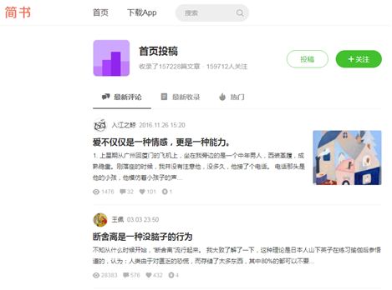
8.2.1 爬虫思路分析
（1）爬取的内容为简书“首页投稿”热评文章的信息（http://www.jianshu.com/c/bDHhpK），如图所示。

Slide 8
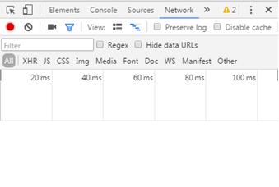
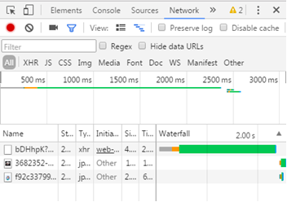
（2）当手动浏览该网页时，会发现没有分页的界面，而是可以一直浏览下去，这说明该网页使用了异步加载。
打开Chrome浏览器的开发者工具（按F12键），单击Network选项卡，如图所示。
通过鼠标手动下滑浏览网页，会发现Network选项卡中会加载一些文件，如图所示。

Slide 9
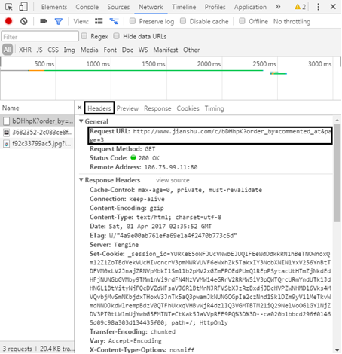
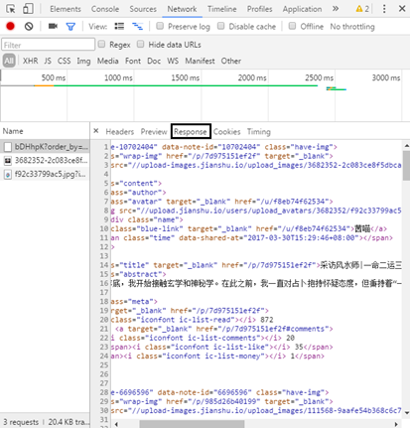
打开第1个加载文件，在Headers部分可以看到请求的URL（如左图所示），在Response部分可看到返回的内容就是文章信息（如右图所示），通过关注，只需修改page后面的数字即可返回出不同的页面，以此来构造URL，本次共爬取1万个URL。

Slide 10

（3）需要爬取的信息有：用户ID、文章发表日期、文章标题、文章内容、浏览量、评论数、点赞数和打赏数，如图所示。
（4）运用多进程爬虫方法以及Python中的pymongo库，进行多进程爬虫，并把爬取的信息存储在MongoDB数据库中。

Slide 11
8.3 综合示例（二）——爬取转转网二手市场
8.3.1 爬虫思路分析
8.3.2 爬虫代码及分析（图2）

Slide 12
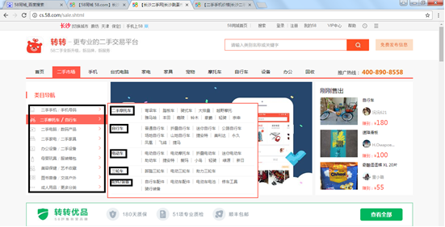
8.3.1 爬虫思路分析
（1）爬取的内容为转转网二手市场的所有商品信息，这里就要先爬取各个类目的URL，如图所示。
（2）在进行大规模数据爬取时，需认真观察页面结构，通过观察，二手手机号码结构与其他商品页面结构不相同，故人为剔除其URL，如图1和图2所示。

Slide 13
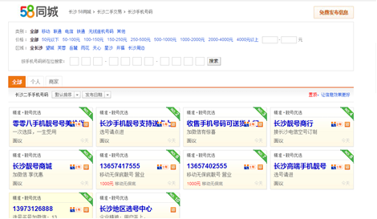

图1
图2

Slide 14

（3）通过前文中的方法来构造分页URL，但每个类目的页数不同，在这里人为设置100页，如果网页没数据了，可通过程序的方法跳过不抓取。
（4）在商品详细页爬取数据，需要爬取的信息有：商品信息、商品价格、区域、浏览量和商品欲购数量，如图所示。
（5）运用多进程爬虫方法以及Python中的pymongo库，进行多进程爬虫，并把爬取的信息存储在MongoDB数据库中。

